Slide 1

Отчет по лабораторной работе №11
Модель Хольта-Уинтерса
Работу выполнил:
Студент группы: J41112
Замыцкий Максим Сергеевич

Slide 2
Цели и задачи
Цель работы: освоить способ прогноза значений параметра с помощью модели Хольта-Уитнтерса.
Постановка задачи:
Разработать программу, которая будет выполнять прогноз значений параметра с помощью модели Хольта-Уинтерса

Slide 3
Суть модели
Модель Хольта-Уинтерса относится к классу мультипликативных моделей с линейным ростом и позволяет проводить экстраполяционный прогноз с учетом сезонного спектра исходного ряда и общей тенденции поведения параметра. При этом предполагается, что временной ряд разбит на равные интервалы, которые называют сезонами. Задача прогнозирования параметра с помощью модели ХольтаУинтерса сводится к нахождению ее коэффициентов

Slide 4
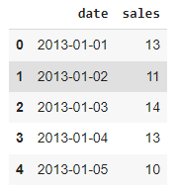
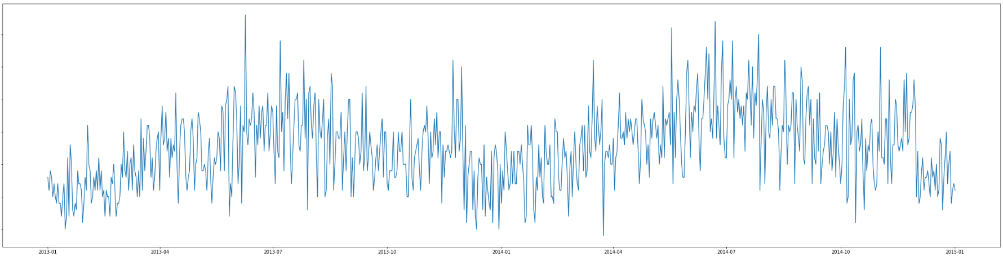
Демонстрация работы.
Вход:

Slide 5
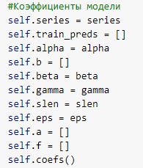
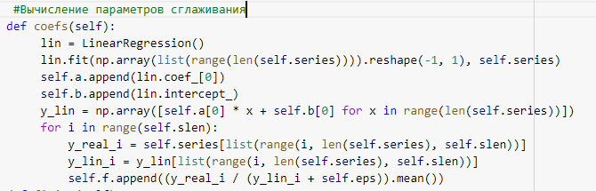
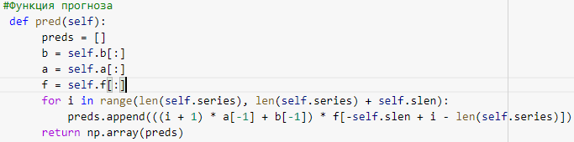
Демонстрация работы

Slide 6
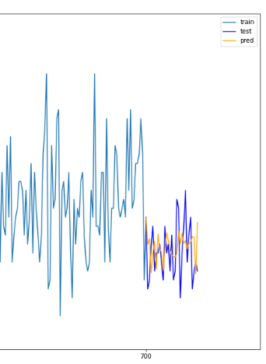
Результат работы
Критерий Дурбина-Уотсона:
1.94
Количество поворотных точек:
21
Условие неравенства с поворотными точками:
Выполняется
Среднеквадратиная ошибка:
3.3
Средняя относительная ошибка:
0.099

Slide 7
Выводы
В результате выполнения лабораторной работы были отработаны навыки построения прогнозной модели, был построен алгоритм построения модели Хольта-Уинтерса.

Slide 8

Спасибо за внимание!

